Slide 1
화순CC 그린보이카트 배터리 적용관련 확인요청 사항
1. 화순CC 현황 (카트 및 배터리 장착현황)
보유카트 | 카트수 | LiFePO ₄ | Troujan J150 | US 12V XC3 | 충전기
그린보이카트 | 90 | 10 | 60 | 20 | Signet
배터리기대수명 | - | 5년 | 2.5년 | 2년
교체예정수량 | 30 | 10 | 20 | -
※LiFePO₄ : 에너지와공조社 ‘14.09월 장착 , 약 5년 도달 – 10대 중 2대 수명종료 됨.
2. 화순CC 확인 요청사항
‘19.10월 중 카트 30대 (배터리 180개) 배터리 교체 예정으로 L12165 적용 시 기대수명 2년 사용가능 확인요청.
-.‘14.10~11월 카트 57대 당사 L-12165 제품 적용하였으나 12~17개월 도달 시 배터리 고열로 정상 사용불가 됨.
-.’16.06월 충전특성개선품 적용카트는 약 2년 사용 [CA6D26L/6E09W Lot] 됨에 따라 당사제품 적용 가능 확인 요청.
3. 배터리 점검내용
-.’17.05월 장착 교체대상 카트 및 19.05월 교체 운용중인 카트 배터리 점검 (Trojan – J150 , US – 12V XC3)
구분 | Lot | 장착일 | 전압(V) | 비중(25℃) | 비고
Trojan – J150 | D7 (‘17.04월) | ‘17.05월 | 12.80~13.09 | 1.209~1.340 | 교체대상
Trojan – J150 | C9 (‘19.03월) | ‘19.04월 | 13.02~13.08 | 1.312~1.338 | 약 4개월 도달
US – 12V XC3 | B9 (‘19.02월) | ‘19.04월 | 12.96~13.06 | 1.252~1.298 | 약 4개월 도달
※세부내용 : 다음장 참조

Slide 2
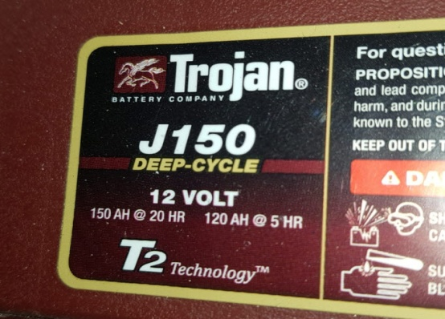
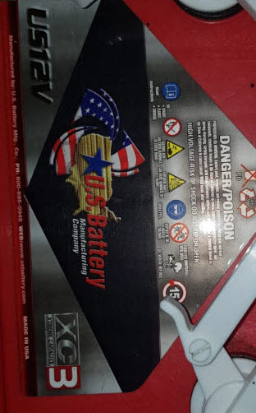
화순CC 그린보이카트 배터리 점검자료
1)그린보이카트 #43 – 충전완료, 대기상태 – Trojan J150 ‘17.05월 장착 약 2년 경과 품
구분 | Lot | 전압(V) | 비중(25℃)
 |  |  | 1번셀 | 2번셀 | 3번셀 | 4번셀 | 5번셀 | 6번셀 | 비고
1 | D7 | 13.05 | 1.278 | 1.332 | 1.340 | 1.302 | 1.330 | 1.322
2 | D7 | 13.05 | 1.322 | 1.330 | 1.253 | 1.310 | 1.331 | 1.330
3 | D7 | 12.8 | 1.209 | 1.310 | 1.315 | 1.278 | 1.286 | 1.304
4 | D7 | 12.93 | 1.291 | 1.306 | 1.319 | 1.320 | 1.275 | 1.292
5 | D7 | 12.99 | 1.319 | 1.313 | 1.276 | 1.325 | 1.295 | 1.315
6 | D7 | 13.09 | 1.323 | 1.320 | 1.310 | 1.310 | 1.288 | 1.315
장착일 | 17.05월 장착 | 77.9 | 1.209~ | 1.340 | 측정온도 | 25℃
2)그린보이카트 #46 – 충전완료, 대기상태 – Trojan J150 ‘19.04월 장착 약 4개월 경과 품
구분 | Lot | 전압(V) | 비중(25℃)
 |  |  | 1번셀 | 2번셀 | 3번셀 | 4번셀 | 5번셀 | 6번셀 | 비고
1 | C9 | 13.02 | 1.317 | 1.316 | 1.315 | 1.315 | 1.312 | 1.312
2 | C9 | 13.02 | 1.320 | 1.322 | 1.316 | 1.318 | 1.313 | 1.318
3 | C9 | 13.05 | 1.316 | 1.318 | 1.320 | 1.326 | 1.324 | 1.315
4 | C9 | 13.02 | 1.314 | 1.312 | 1.315 | 1.319 | 1.319 | 1.313
5 | C9 | 13.08 | 1.315 | 1.320 | 1.322 | 1.325 | 1.338 | 1.326
6 | C9 | 13.05 | 1.313 | 1.326 | 1.323 | 1.323 | 1.318 | 1.318
장착일 | 19.04월 장착 | 78.2 | 1.312~ | 1.338 | 측정온도 | 25℃
3)그린보이카트 #60 – 충전완료, 대기상태– US 12V XC3 ‘19.04월 장착 약 4개월 경과 품
구분 | Lot | 전압(V) | 비중(25℃)
 |  |  | 1번셀 | 2번셀 | 3번셀 | 4번셀 | 5번셀 | 6번셀 | 비고
1 | B9 | 13.05 | 1.298 | 1.282 | 1.257 | 1.290 | 1.285 | 1.276
2 | B9 | 12.96 | 1.271 | 1.270 | 1.274 | 1.275 | 1.272 | 1.280
3 | B9 | 13.06 | 1.280 | 1.282 | 1.270 | 1.286 | 1.280 | 1.273
4 | B9 | 13 | 1.283 | 1.277 | 1.277 | 1.276 | 1.273 | 1.270
5 | B9 | 13.02 | 1.282 | 1.256 | 1.280 | 1.278 | 1.286 | 1.278
6 | B9 | 13.01 | 1.287 | 1.290 | 1.252 | 1.278 | 1.283 | 1.268
장착일 | 19.04월 장착 | 78.1 | 1.252~ | 1.298 | 측정온도 | 25℃

Slide 3
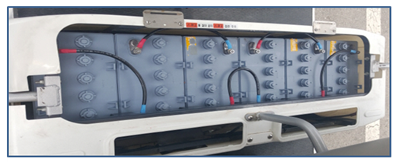
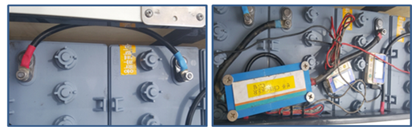
화순CC 그린보이카트 충방전 패턴 확인자료
구분 |  |  | 방전 |  |  |  |  | 충전 |  |  |  |  | 비고
 |  |  | 시간 | 부하량 (회생0％) | 부햐량 (회생100％) | Min.V | Min.A | 시간 | 충전량 [회생0％] | 충전량 [회생100％] | Max.V | Max.A
개선전 ’15.11월 측정 | 그린보이 #30 | L12165 [CA5H28C] '15.10월 장착 | 4:58 | -27.5Ah [20.3％] | -22.5Ah [16.7％] | 66.8 | -198.8 | 4:26 | 29.7Ah (108.0％) | 29.7Ah (132.0％) | 92.54 [2.57] | 11.5 | 18홀
 |  |  | 8:00 | -45.6Ah [27.6％] | -38.0Ah [23.0％] | 66.2 | -176.9 | 8:00 | 49.9Ah (109.5％) | 49.9Ah (131.4％) | 93.0 [2.58] | 11.7 | 36홀
 | 그린보이 #5 | L12165 [CA5H28C] '15.10월 장착 | 5:08 | -27.3Ah [16.9％] | -22.7Ah [14.0％] | 65.7 | -170.5 | 4:40 | 29.7Ah (108.9％) | 29.7Ah (130.9％) | 92.9 [2.58] | 10.9 | 18홀
개선후 ‘16.06.20 측정 | 그린보이 #56 | L 12165 [CA6D26L 6E09W] '16.05월 장착 | 4:36 | -23.5Ah [17.4％] | -18.9Ah [14.0％] | 68.4 | -184.9 | 3:58 | 25.6Ah (108.9％) | 25.6 Ah (135.4％) | 93.3 [2.59] | 11.0 | 18홀
개선후 ‘16.06.22 측정 | 그린보이 #56 | L 12165 [CA6D26L 6E09W] '16.05월 장착 | 2:28 | -12.6Ah [9.4％] | -10.6Ah [7.9％] | 68.5 | -161.3 | 1:42 | 13.2Ah (104.7％) | 13.2 Ah (124.5％) | 93.4 [2.59] | 11.1 | 10홀

Slide 4
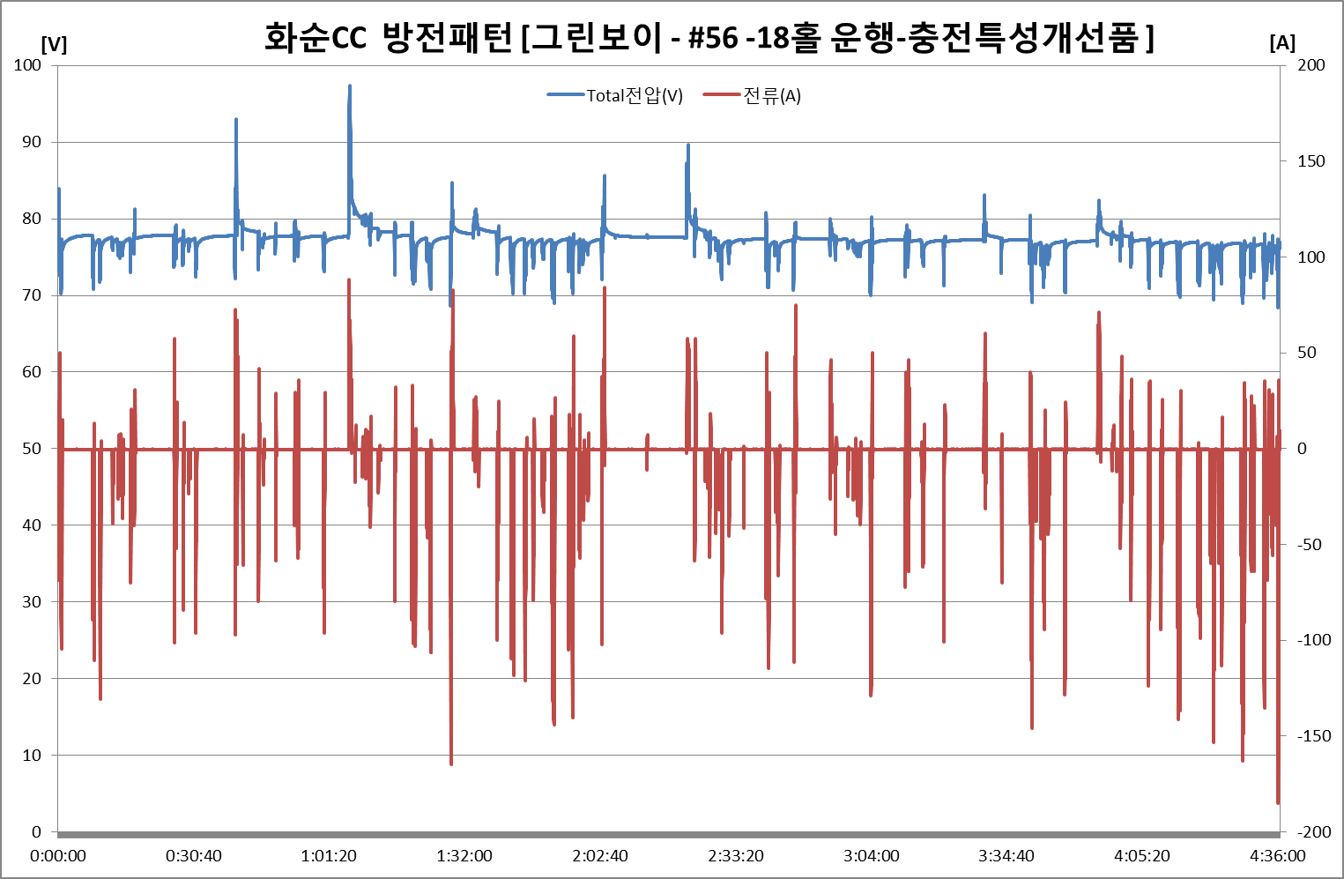
화순CC 그린보이카트 충방전 패턴 확인자료

Slide 5
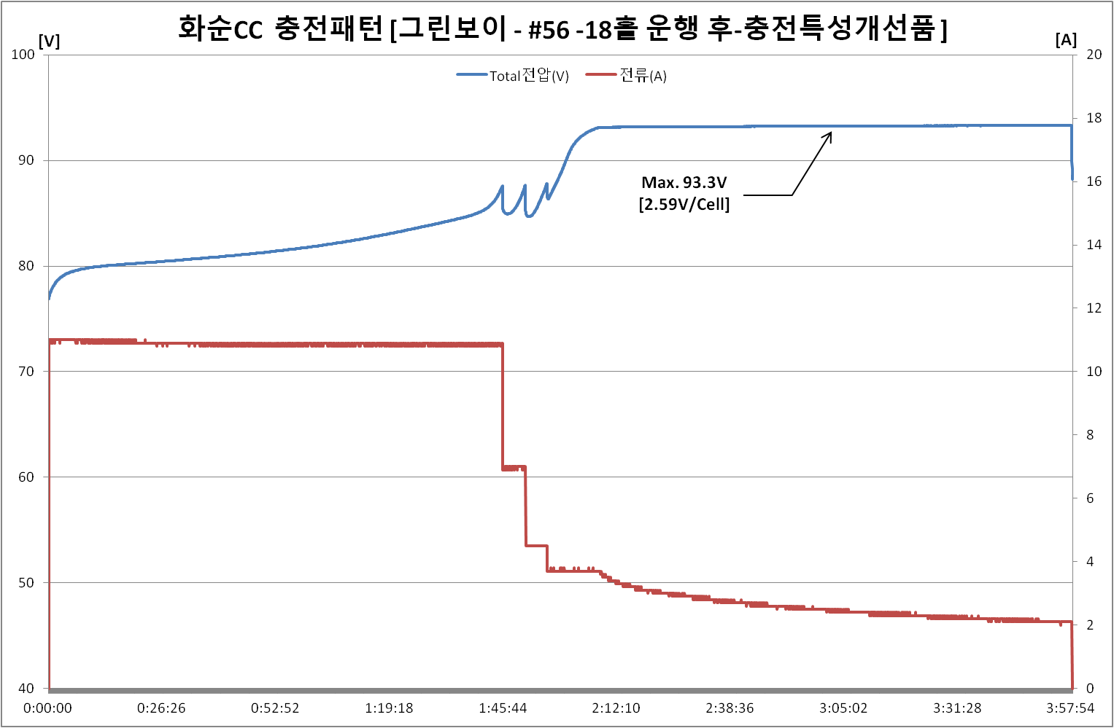
화순CC 그린보이카트 충방전 패턴 확인자료

Slide 6
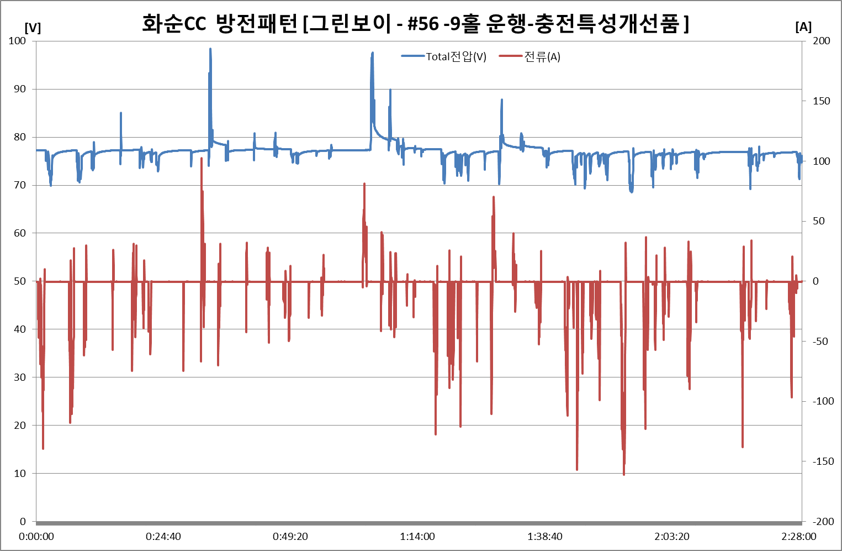
화순CC 그린보이카트 충방전 패턴 확인자료

Slide 7
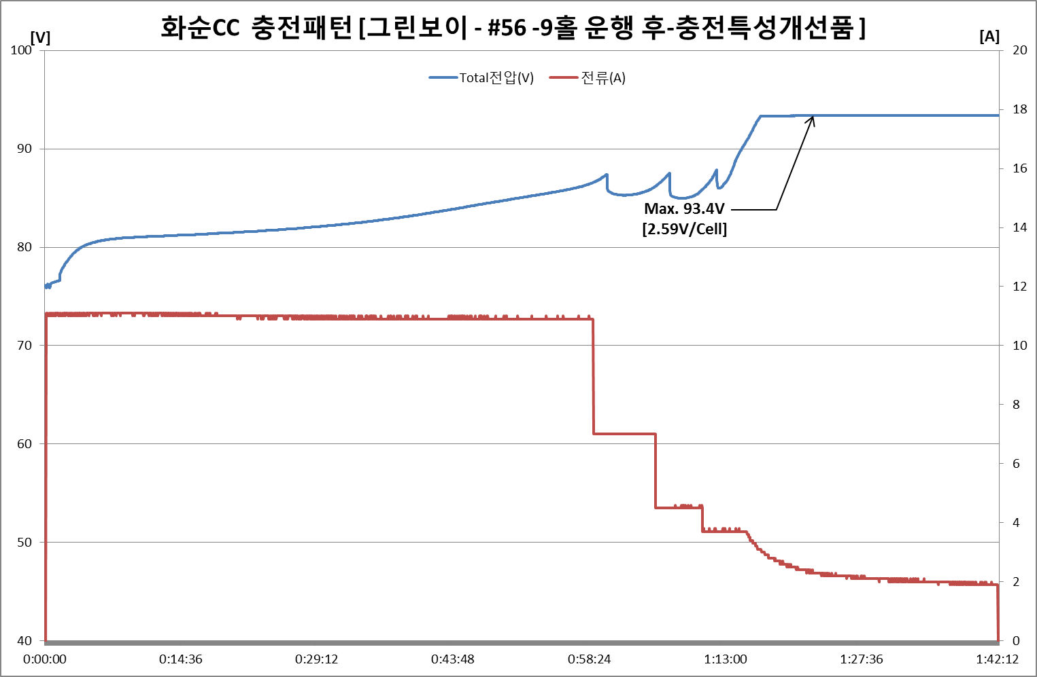
화순CC 그린보이카트 충방전 패턴 확인자료

